Slide 1
Currículo do Curso de Formação “Autism Spectrum Disorder (ASD) Officer”
https://www.autrain.eu/pt/curriculo/

Slide 2
INÍCIO
Objetivo
Conteúdos
Resultados da Aprendizagem
Atividade: Brainstorming 1.1

Slide 3
Objetivo
Módulo 3: perturbação do espectro do autismo e a sociedade
Nesta módulo, vamos explorar estratégias úteis para nos envolvermos com pessoas com perturbação do espectro do autismo em determinados ambientes diferentes, durante rotinas e atividades típicas que promovem competências académicas, comportamentos positivos, resolução de problemas e independência. Lembremo-nos de que cada pessoa é diferente, e dicas específicas podem não se aplicar a todos.

Slide 4
Conteúdos
Módulo 3: perturbação do espectro do autismo e a sociedade
Abordar desafios comuns que uma pessoa com PEA pode enfrentar: na escola, no local de trabalho, nos serviços públicos, na família/relacionamentos
Diferentes perspetivas/abordagens para compreender e lidar com as pessoas com PEA

Slide 5
Resultados de aprendizagem
Módulo 3: perturbação do espectro do autismo e a sociedade
Discutir a abordagem a desafios comuns enfrentados pelas pessoas com PEA
Discutir a transformação para uma sociedade amiga do autismo
Identificar elementos essenciais de uma sociedade inclusiva

Slide 6
Organização
Módulo 3: perturbação do espectro do autismo e a sociedade
Tempo previsto para a realização do módulo: 3 horas
Pausas: 1 intervalo de 30 minutos ou 2 pausas de 10-15 minutos cada

Slide 7
Organização
Início 09:00 – 9:30 Objetivo Conteúdos Resultados de aprendizagem Organização Atividade: Brainstorming 3.1 | Desenvolvimento 09:30 – 10:15 Abordar desafios comuns na PEA Atividade: Pensa & Reflete 3.1 Tornar a sociedade amiga da PEA
10:15 – 10:45 Intervalo
Desenvolvimento 10:45 – 11:30 Tornar a sociedade amiga da PEA Atividade: Pensa & Reflete 3.2 - linguagem | Final 11:30 – 12:00 Conclusão Atividade: Aplicação à vida real 3.1 Referências & Recursos Até breve! ☺

Slide 8
Atividade: Brainstorming 3.1
“Listar / Fazer um mapa… ”

Slide 9
DESENVOLVIMENTO
Abordar desafios comuns para a PEA
Tornar a sociedade amiga da PEA na escola
Atividade:
Pensa & Reflete 3.1 neurodiversidade, fazer a sociedade amiga da PEA, família, serviços públicos, e trabalho
Atividade:
Pensa & Reflete 3.2

Slide 10
DESENVOLVIMENTO
Abordar desafios comuns para a PEA
Fazer a sociedade amiga da PEA na escola
Atividade: Pensa & Reflete 3.1

Slide 11
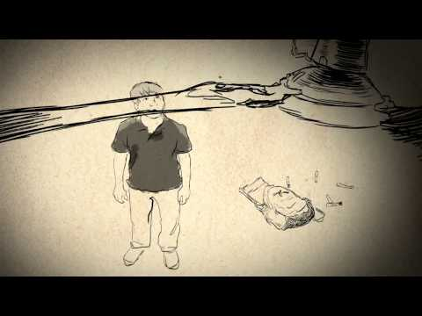
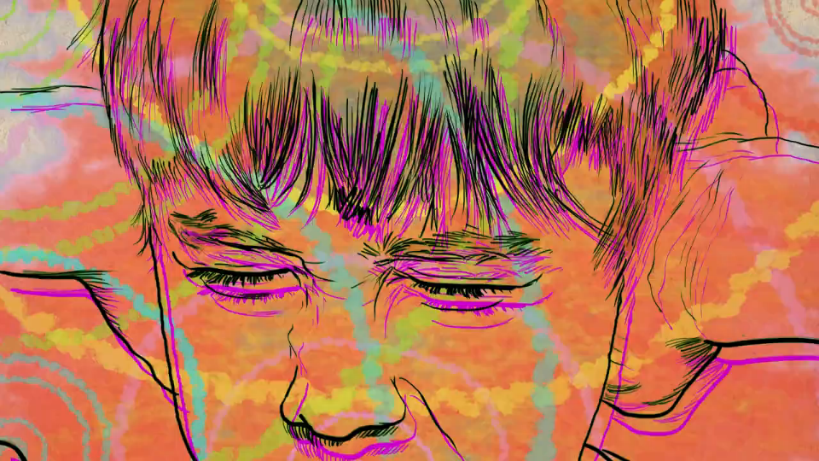
Os desafios mais comuns que as pessoas com autismo enfrentam na sociedade estão relacionados com:
1. Processamento sensorial (vivendo num mundo intenso)
Uma pessoa com autismo processa a informação sensorial do mundo envolvente de uma forma atípica. Isto pode às vezes criar um excesso de estimulação e tornar o mundo num local caótico.

Slide 12
2. Uma forma diferente de viver um relacionamento
As pessoas com autismo têm uma forma única de experienciar um relacionamento, mas frequentemente não compreendem o intricado mundo do relacionamento neurotípico.
Tudo isto, combinado com uma dificuldade na teoria da mente e uma empatia cognitiva diferente, pode criar mal-entendidos, e ser uma barreira a um relacionamento em todos os contextos da vida (escola, trabalho, família, amizade).
https://www.youtube.com/watch?v=B0uYcgdvUXw

Slide 13
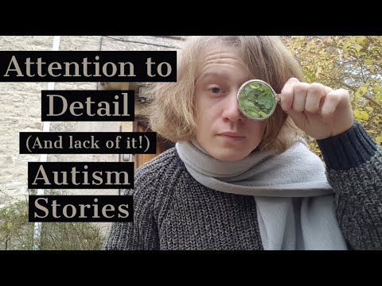
3. Atenção ao detalhe e atipicidade na coerência central
Um grande ponto forte das pessoas com autismo é a atenção ao detalhe, que, porém, a pode fazer perder o panorama geral.
Isto também significa uma dificuldade em compreender e em realizar tarefas complexas na ausência de um sinal, e uma dificuldade em viver num mundo multitarefas.

Slide 14
4. Tal como a biodiversidade torna o ambiente mais rico, a neurodiversidade cria uma sociedade mais rica
Todas estas características são um extraordinário ponto forte quando vistas sob a perspetiva certa. Não é fácil para uma pessoa com autismo viver num mundo concebido para pessoas neurotípicas, mas o mundo sem neurodiversidade seria menos rico.
https://www.youtube.com/watch?v=q5PPYnJ1xc0
A nossa tarefa é criar um mundo que seja inclusivo de toda a diversidade e é
criar uma sociedade amiga da PEA.

Slide 15
5. Encontrar-nos-emos a meio da ponte
Tal como as pessoas com autismo aprendem a viver num mundo
estranho, cheio de regras sociais incompreensíveis,
a sociedade deve também contruir pontes de comunicação,
onde as pessoas se possam encontrar a meio,
para nenhuma ser forçada a mudar a sua singularidade
e a sua personalidade.

Slide 16
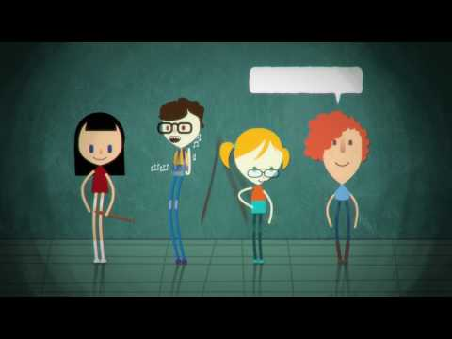
Atividade: Pensa & Reflete 3.1 - neurodiversidade
https://youtu.be/RbwRrVw-CRo

Slide 17
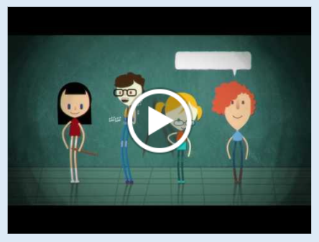
Atividade: Pensa & Reflete 3.1 - neurodiversidade
Perguntas/Tópicos para discussão:
O que pensas sobre aquilo que ouviste?
Qual a tua ideia de uma sociedade amiga do autismo?
O que pensas acerca da neurodiversidade? Qual a tua ideia de uma sociedade acolhedora da neurodiversidade?

Slide 18
Conhecimento e cultura da PEA
É importante que a cultura da neurodiversidade seja ensinada
em todos os contextos da nossa sociedade e a todos os tipos
de pessoas (não apenas aos profissionais).
É também muito importante aprender sobre a PEA através das
vozes das pessoas com autismo, elas mesmas.
Autorrepresentação.
https://www.youtube.com/watch?v=L4r5j44JR2M
Esta é a forma de criar uma sociedade amiga da PEA.

Slide 19
AUTISMO E ESCOLA
A ESCOLA DEVE SABER COMO CRIAR UM AMBIENTE ACOLHEDOR
DEVEMOS SER CAPAZES DE IMPLEMENTAR ALGUMAS MEDIDAS MESMO ANTES DE A CRIANÇA OU JOVEM COM AUTISMO ENTRAR NA ESCOLA
PRECISAMOS DE UM BOM CANAL DE INFORMAÇÃO ENTRE A NEUROPSIQUIATRIA E A ESCOLA OU ENTRE AS ESCOLAS
FORMAÇÃO DE PROFESSORES
FORMAÇÃO DO QUADRO DE FUNCIONÁRIOS DA ESCOLA
IDENTIFICAÇÃO PRECOCE DOS PROFESSORES E EDUCADORES DE APOIO

Slide 20
PREPARAÇÃO DO AMBIENTE
ESTRUTURAR O AMBIENTE DE FORMA A QUE AS FUNÇÕES DAS VÁRIAS PARTES DA SALA SEJAM FACILMENTE “ENTENDIDAS E CAPAZES DE SEREM USADAS”
ESTRUTURAR A SALA E A MOBILIÁRIO DE FORMA A QUE O ESTUDANTE ESTEJA EM CONDIÇÕES DE SER CAPAZ DE FAZER PEDIDOS
PREPARAÇÃO DE UM CANTO MAIS SOSSEGADO, QUANDO COMPARADO COM O RESTO DA SALA DE AULA

Slide 21
INSERIR UMA ANÁLISE DAS TAREFAS PARA FACILITAR A AUTONOMIA

Slide 22
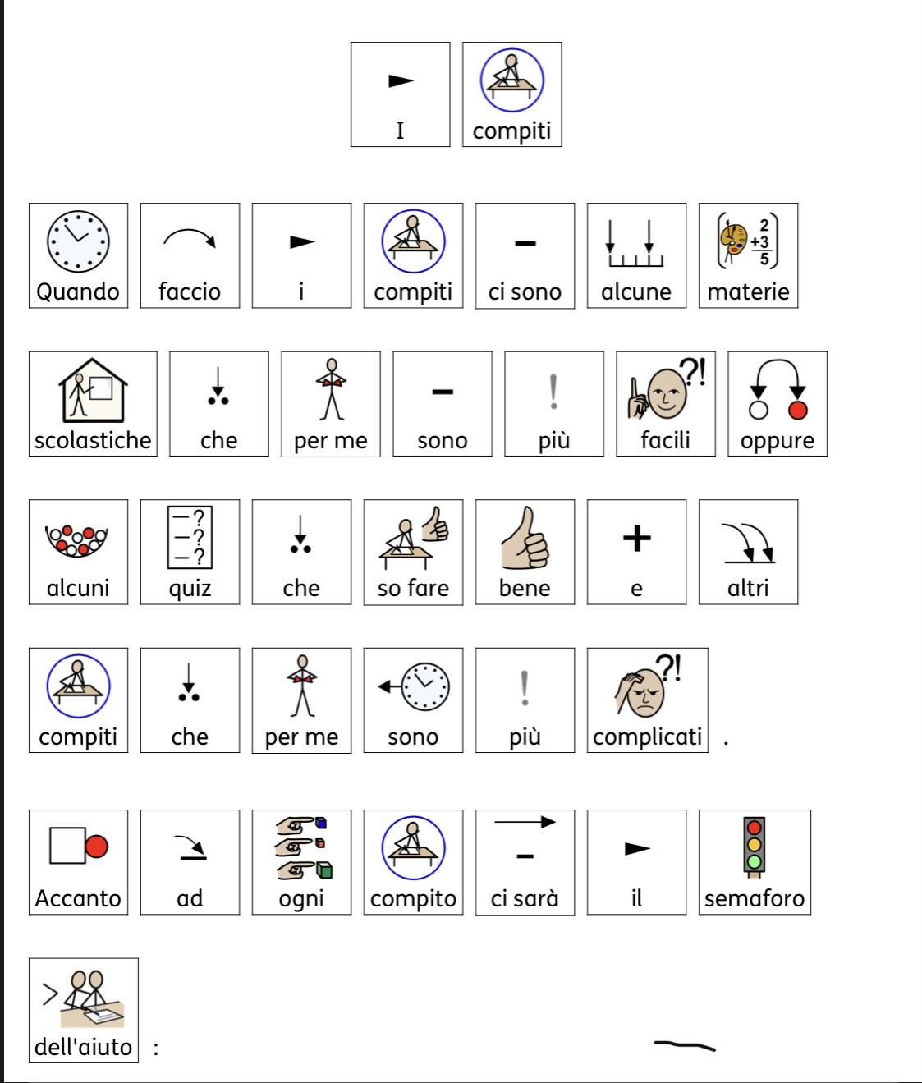
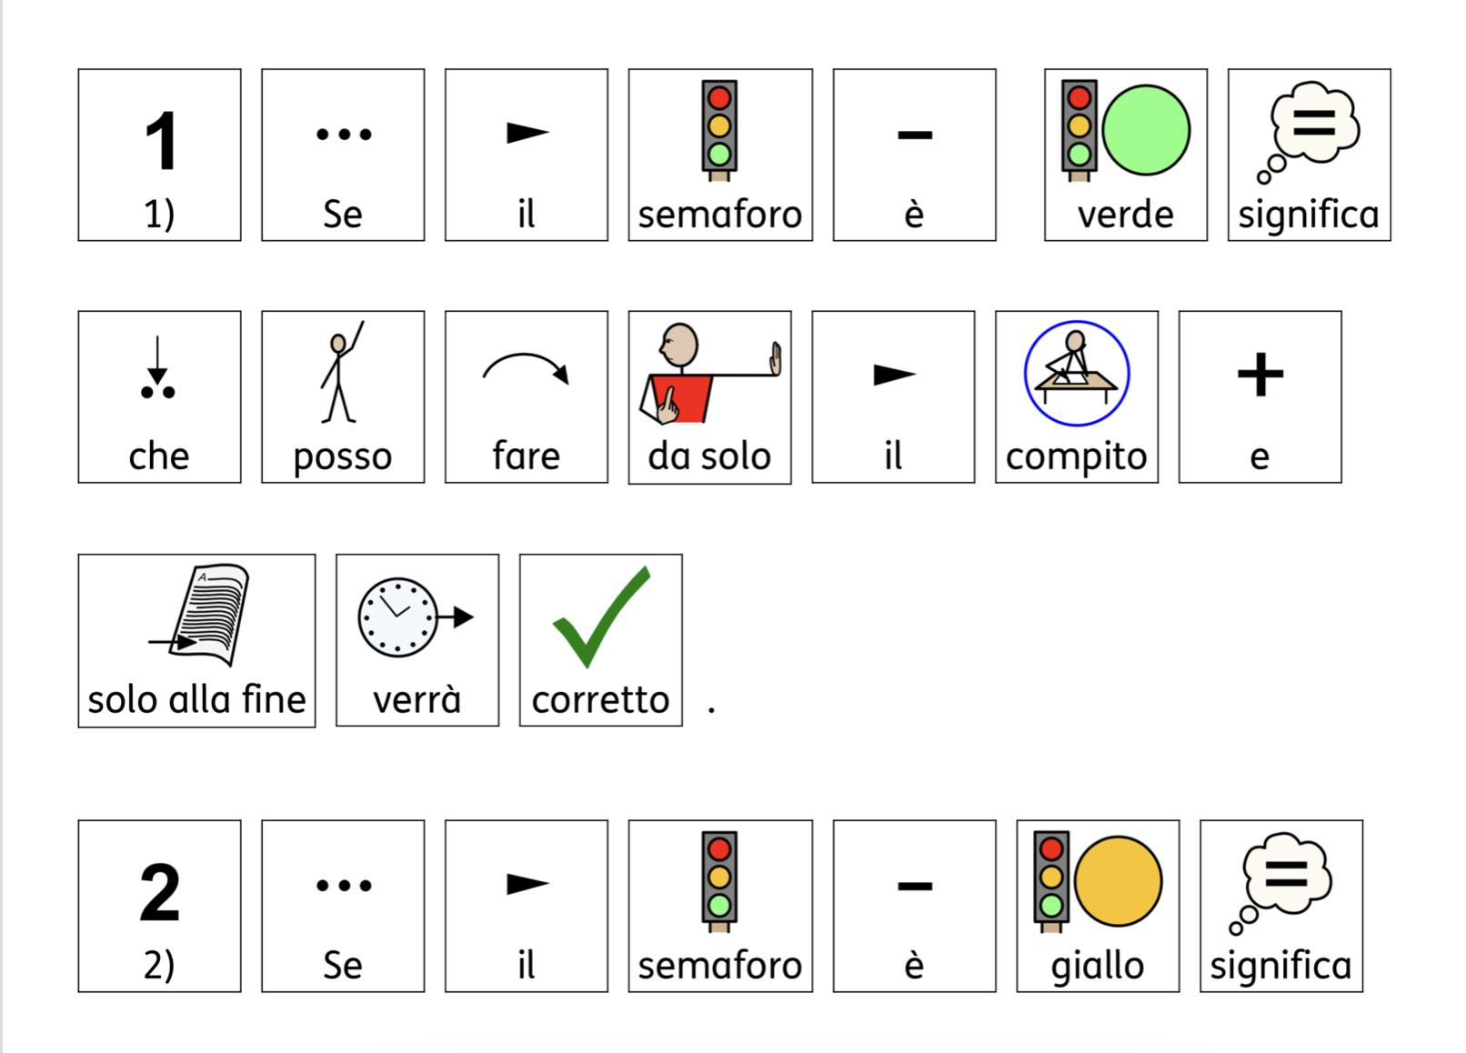
PREPARAR HISTÓRIAS SOCIAIS PARA GERIR O INCORRENTE

Slide 23
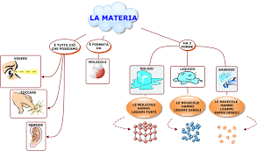
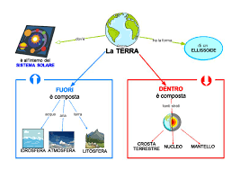
IDENTIFICAÇÃO DO MÉTODO DE ESTUDO DO ESTUDANTE

Slide 24
ANALISE TAMBÉM O LOCAL ONDE O ESTUDANTE ESTÁ NA SALA DE AULA

Slide 25
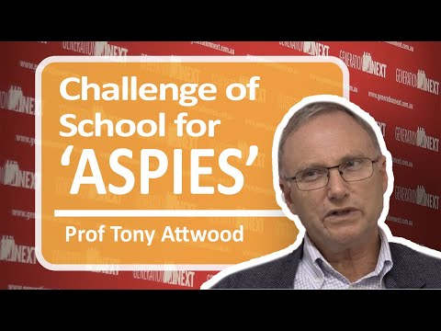
TONY ATWOOD FALA ACERCA DA ESCOLA E DA SÍNDROME DE ASPERGER

Slide 26
10:15 – 10:45
Intervalo

Slide 27
DESENVOLVIMENTO
Tornar a sociedade amiga da PEA na família, nos serviços públicos, e no trabalho
Atividade: Trabalho em equipa

Slide 28
A PESSOA COM PEA NOS SERVIÇOS PÚBLICOS
FORMAÇÃO DE FUNCIONÁRIOS
UM ASSISTENTE PARA O AUXILIAR
LINGUAGEM SIMPLES E CLARA
APOIOS VISUAIS
VIDEO COM UMA SITUAÇÃO NUM CENTRO COMERCIAL, NUM HOSPITAL , ETC. (MODELAÇÃO POR VIDEO)

Slide 29
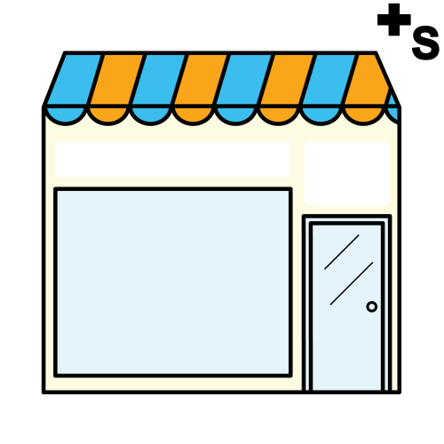
COMPRAS E LOCAIS
Percursos usuais
Receber a família de uma forma apropriada, esperando antes de perguntar alguma coisa
Ter um espaço isolado e com pouco ruído
Fornecer uma análise de tarefa sobre aquilo que vai acontecer ou sobre comportamentos
Perguntar se há sons ou objetos que possam ser incomodativos e perguntar se já estão a ser usadas estratégias individualizadas
Ser rápido a proporcionar o serviço
https://youtu.be/cZ3qCXhe8t0

Slide 30
Chame a atenção da pessoa e depois prepare-se antes de lhe dizer alguma coisa
Observe cuidadosamente a pessoa
Explique as suas ações, mostrando-as em outro ou neles mesmos
Use linguagem simples e concreta, consistindo de frases curtas e claras
Respeite a necessidade das pessoas de manterem a distância e evite o contacto físico quando não for estritamente necessário
Antecipe aquilo que vai fazer com algumas palavras simples, especialmente antes de abordar algum assunto
Use imagens simples para explicar o que está a fazer ou
comunique a informação de forma sequencial

Slide 31
TDM (Teoria da Mente) e atipicidade na empatia cognitiva
Ter uma teoria da mente significa ser capaz de atribuir estados mentais, isto é, sentimentos, pensamentos, crenças e desejos a si próprio e aos outros, para poder predizer o seu próprio comportamento e o dos outros.
A capacidade de refletir sobre os próprios sentimentos e sobre os dos outros é de importância crucial na interação, na comunicação e na socialização humanas.
Empatia cognitiva:
O componente cognitivo da empatia baseia-se
porém em atribuir estados emocionais aos outros
e em identificar-se com um estado mental dos outros
Como ensinar esta capacidade a uma pessoa com PEA?

Slide 32
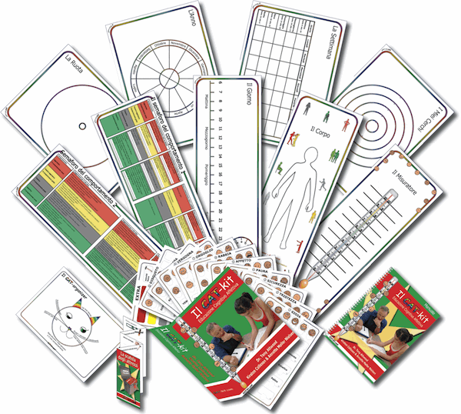
Relacionamento
Como lidar com o tema do relacionamento numa pessoa com PEA?
Um instrumento muito útil que foi desenvolvido na Dinamarca, fornece
uma estrutura visual que pode ser usada para clarificar e identificar
uma comunicação apropriada dos pensamentos e sentimentos
É também um instrumento muito importante para aprender a teoria da mente
(os pensamentos e sentimentos de outras pessoas) que frequentemente
não são claros para as pessoas com PEA.
https://www.youtube.com/watch?v=CkCM5_pLr4s

Slide 33
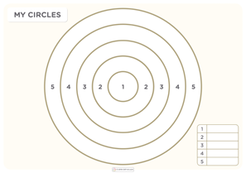

Slide 34
Lutar contra a Depressão na PEA – Tony Atwood
Cada ação envolve um gasto de energia e uma
recuperação de energia
É importante que haja sempre um equilíbrio entre estes
gastos e estas recuperações
Perante atividades exigentes, limite-se a fazer pedidos, e
apenas a atividades de recuperação
Atribua um número a cada atividade, estando atento ao
que deixa relaxado o estudante, e não a nós.

Slide 35
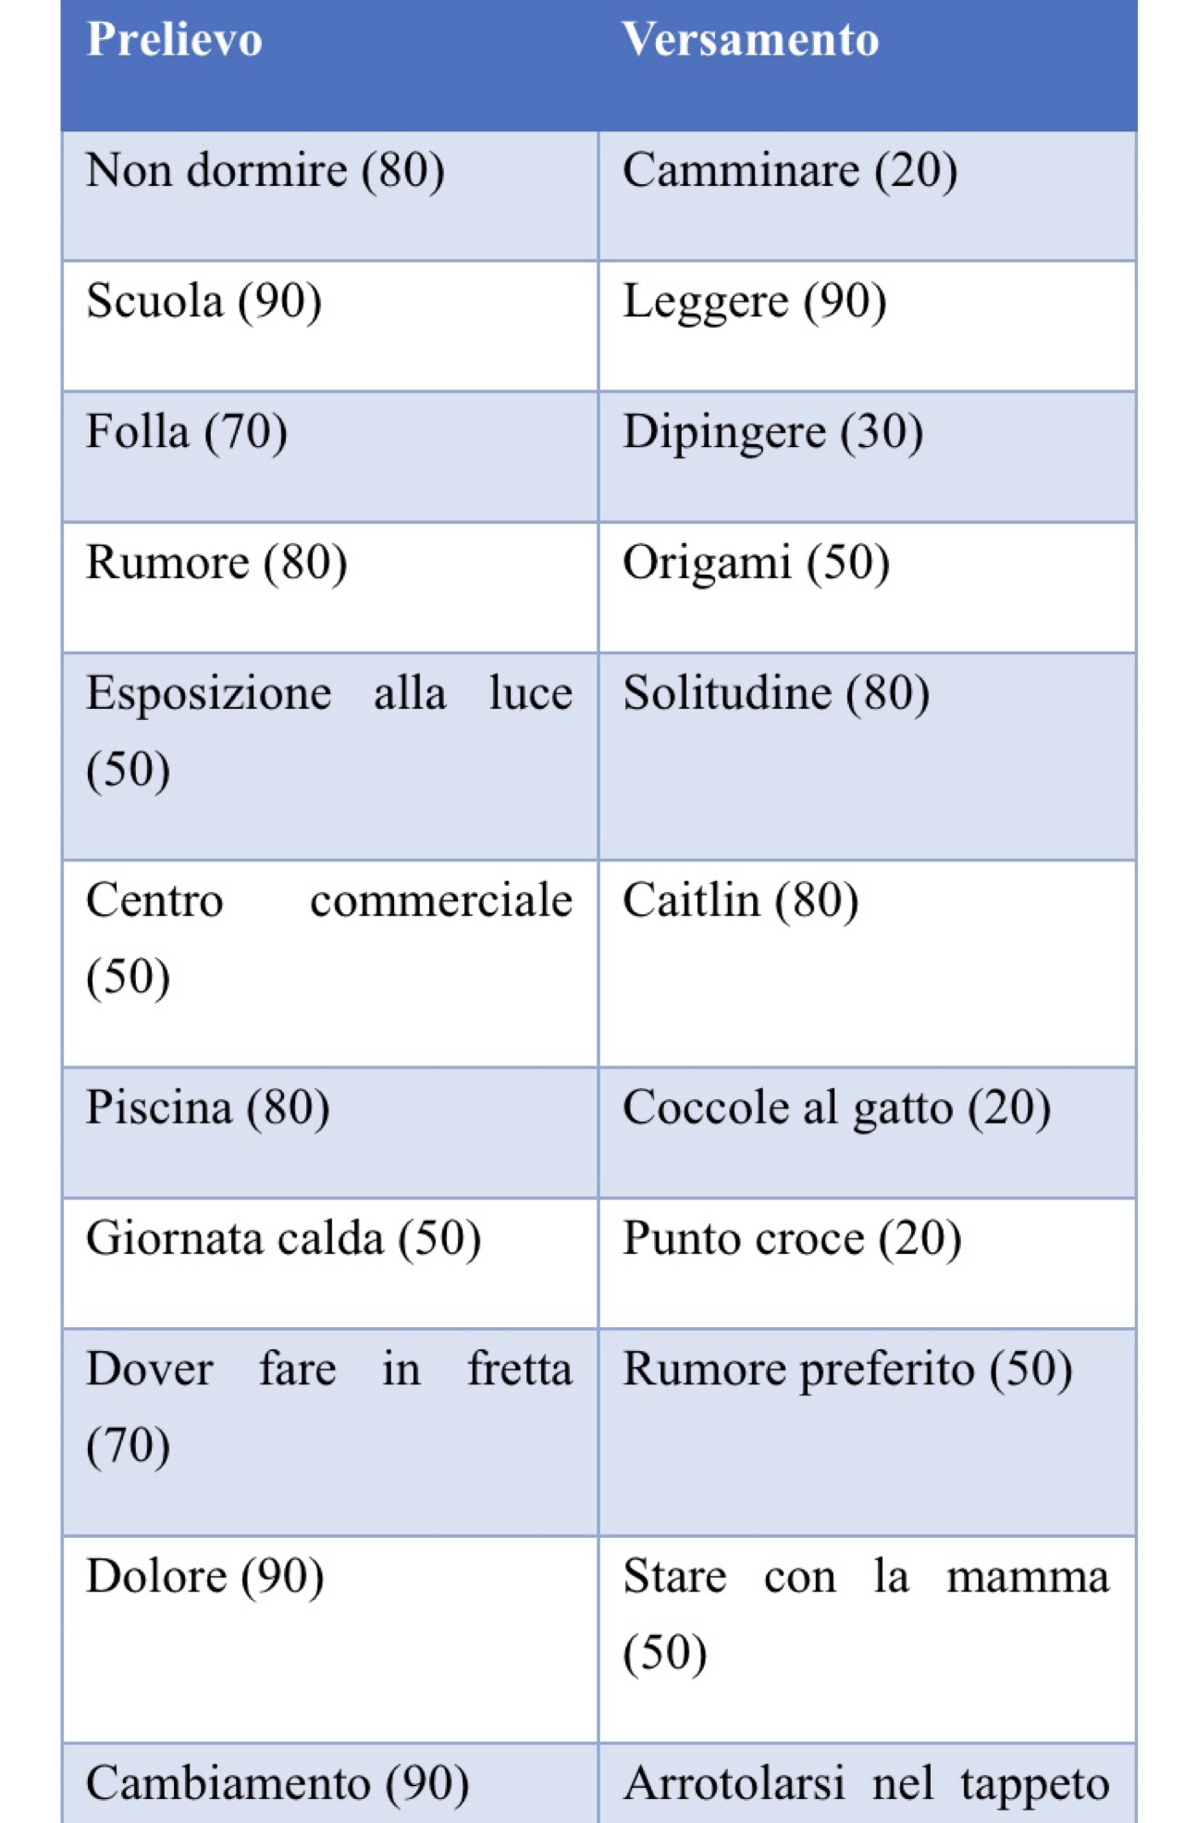
Para uma vida saudável, e para manter uma família saudável, e relacionamentos com amigos, é importante reconhecer os custos em energia que podem conduzir a uma crise e planear atividades de relaxamento.

Slide 36
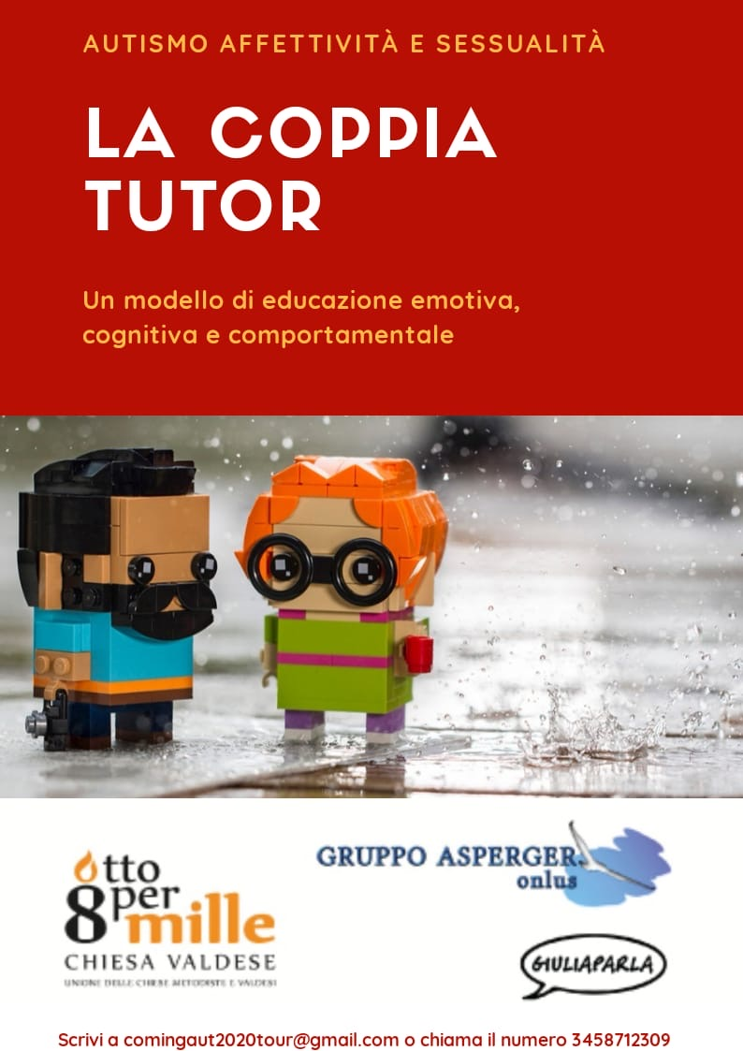
AUTISMO, AFETIVIDADE E SEXUALIDADE
O CASAL DE TUTORES ENQUANTO MODELO DE COMPORTAMENTO
ADAPTATIVO, EXPERIÊNCIA ALVO, UMA INTERVENÇÃO DIRIGIDA A
CASAIS DE PESSOAS COM AUTISMO MEDIADA POR UM CASAL DE
OPERADORES PARA A APRENDIZAGEM DO COMPORTAMENTO SOCIAL
E RELACIONAL.
Gruppo Asperger Verona.

Slide 37
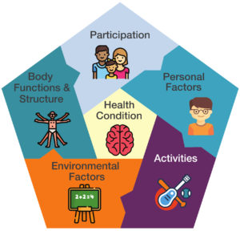
Funcionamento e não apenas diagnóstico
Classificação Internacional do Funcionamento, Deficiência e Saúde-CIF (ICF)
https://www.youtube.com/watch?v=0Qn3OQvrkOs

Slide 38
Componentes da CIF e seus conteúdos
Funcionamento, deficiência, e as componentes da CIF
Funções corporais - As funções fisiológicas dos sistemas corporais (incluindo as funções psicológicas). Estruturas corporais – Partes anatómicas do corpo, como os órgãos, os membros, e os seus componentes. Comprometimentos - Problemas na função e estrutura corporal, como um desvio ou perda significativa.
Atividade - A execução de uma tarefa ou ação por um indivíduo.
Participação – Envolvimento numa situação de vida.
Limitações da atividade - Dificuldades que um indivíduo possa ter na execução de atividades.
Restrições à participação - Problemas que um indivíduo possa experienciar no seu envolvimento em situações da vida.
Fatores ambientais - O ambiente físico, social e atitudinal em que as pessoas vivem e em que conduzem as suas vidas. Pode ser uma barreira ou um facilitador para o funcionamento da pessoa.

Slide 39
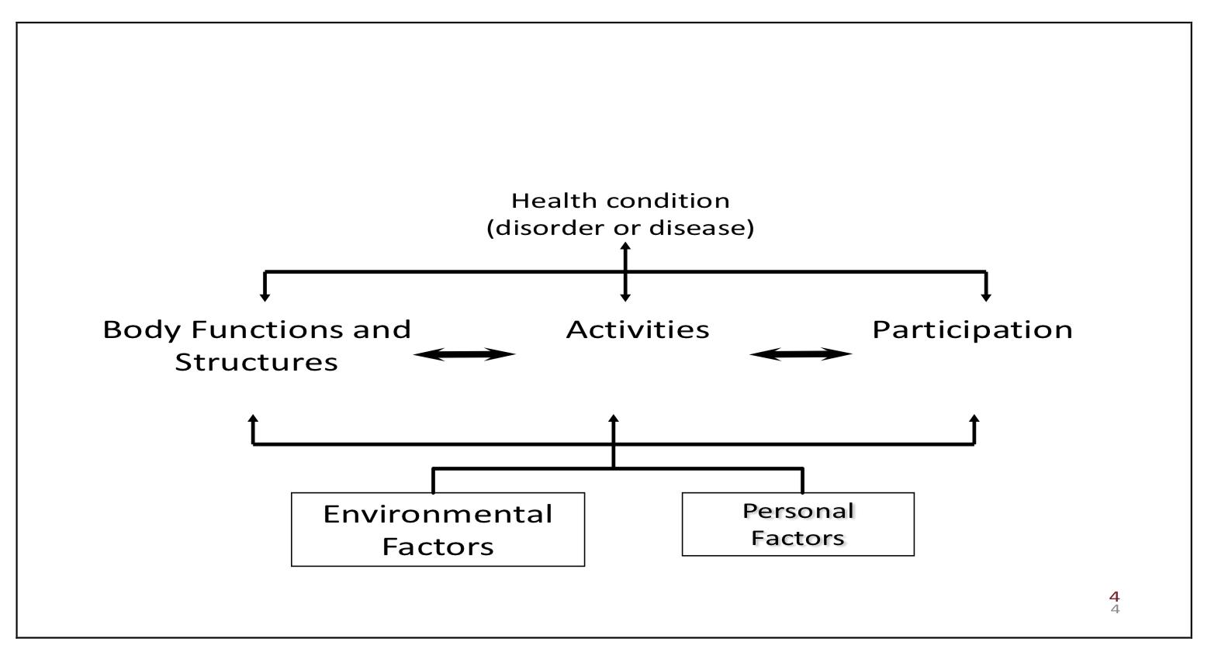

Slide 40
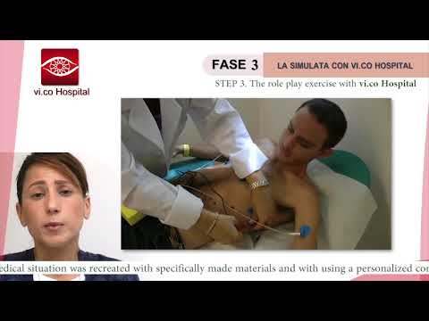
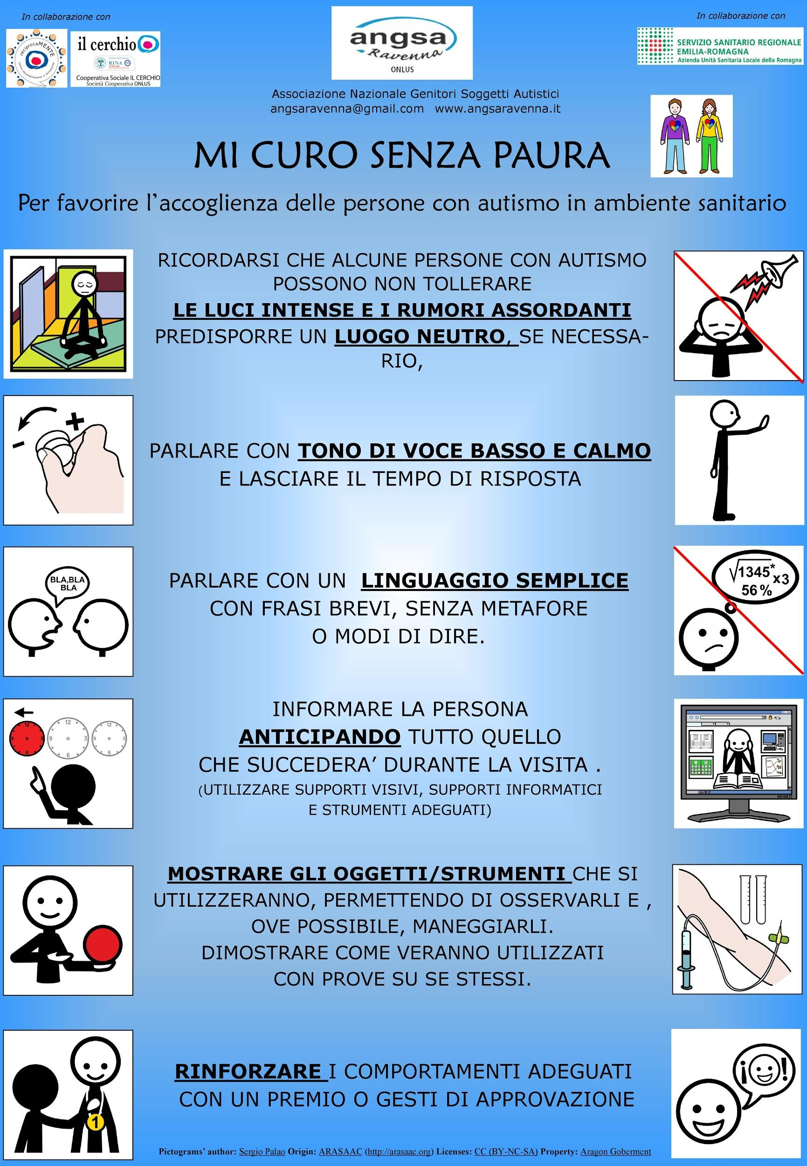
Recursos:
https://salute.regione.emilia-romagna.it/normativa-e-documentazione/convegni-e-seminari/conferenza-regionale-salute-mentale-29-30-ottobre-2007/autismo-che-fare-emilia-romagna-a-confronto-con-le-altre-regioni-italiane-sui-modelli-di-intervento-1
fare-emilia-romagna-a-confronto-con-le-altre-regioni-italiane-sui-modelli-di-intervento-1
https://www.bambinieautismo.org/manuale_del_soccorritore.pdf
https://www.bambinieautismo.org/una-stanza-in-ospedale-dedicata-alle-persone-
con-autismo/
https://daily.veronanetwork.it/news/autismo-a-verona-il-primo-protocollo-per-negoz-e-locali/

Slide 41
No trabalho
A presença de um educador transicional é necessária para ajudar a pessoa com PEA nos seguintes momentos:
contactar as empresas e identificar uma empresa adequada;
avaliar o contexto de trabalho;
participar em reuniões para ficar mais próximo da empresa;
informação e formação na PEA;
encontros com um consultor, com uma pessoa, e com um educador;
comparações periódicas.

Slide 42
Como organizar a área de trabalho
Estruturar e organizar as atividades de acordo com as prioridades da agenda
Definir as ajudas e adaptações necessárias no espaço de trabalho
Garantir a presença do educador
Garantir encontros regulares entre o educador e a pessoa com PEA ou entre os educadores e os funcionários da empresa

Slide 43
Instrumentos no trabalho
Prepare uma agenda de trabalho (o que deve fazer agora?, onde?, quem?, quando é que a atividade tem de terminar?, etc.)
Estruture e organize as atividades
Elabore um quadro para melhorar os processos do trabalho
Avalie os objetivos

Slide 44
Atividade: sociedade amiga do autismo, em trabalho de equipa
NUM GRUPO PEQUENO, CRIE UMA SOLUÇÃO PARA UMA SITUAÇÃO NUMA ESCOLA, NUM SERVIÇO PÚBLICO, ETC.
Depois de ter visto a informação acima apresentada, discuta em grupos:
De que formas se pode tornar possível que pessoas com PEA sejam autónomas para desempenhar atividades em serviços públicos?
Quais são as formas apropriadas de criar um relacionamento com uma pessoa com autismo?
Quais são as práticas possíveis na escola?

Slide 45
FINAL
Conclusão
Atividade: Aplicação à vida real 3.1
Referências & Recursos
Perguntas? Até breve & Obrigado ☺

Slide 46
Atividade: Aplicação à vida real 3.1
Perguntas para refletir:
Consegues lembrar-te dos problemas mais comuns sentidos por uma pessoa com PEA?
Que outros problemas ou dificuldades podem as pessoas com PEA sentir nos contextos abordados?
Agora, pensa num dos locais abordados, como a escola, os serviços públicos, ou os relacionamentos. De acordo com aquilo que aprendeste, que outros obstáculos se podem colocar às pessoas com PEA? Que outras ideias se podem ter para ajudá-las na sua autonomia nestes contextos? Com que obstáculos existentes se poderá deparar um novo funcionário com PEA?

Slide 47
Referências
Atwood, T. (2008). The complete guide to Asperger's Syndrome. Jessica Kingsley Publishers.
Beukelman, D. R. & Mirenda, P. (2014). Di comunicazione aumentativa e alternativa. Interventi per bambini e adulti con complessi bisogni comunicativi. Centro Studi Erickson.
Bogdashina, O. (2016). Sensory perceptual issues in Autism and Asperger Syndrome. Jessica Kingsley Publishers.
Gray, C. (2015) The new social story book: Over 180 social stories that teach everyday social skills to children and young adults with Autism or Asperger's Syndrome, and Their Peers. Future Horizons.
Gray, C. (2015). The new social story book. Future Horizons Incorporated.
Howlin, P. (1988). Teaching children with Autism to mind-read-Read: A practical guide for teachers and parents. Wiley.
Recursos
https://apps.who.int/iris/bitstream/handle/10665/43737/9789241547321_eng.pdf;jsessionid=F031A93B4FA1959893D860EF9E627368?sequence=1
https://cat-kit.com/it/
http://www.spazioasperger.it/
https://www.fondazioneares.com/

Slide 48
Perguntas?
Até breve &
Obrigado por ter vindo ☺
O apoio da Comissão Europeia à produção desta publicação não constitui um aval aos seus conteúdos, que refletem apenas os pontos de vista dos seus autores, e a Comissão não pode ser responsabilizada pelo uso que possa ser feito da informação nela contida.

Slide 49
Currículo do Curso de Formação “Autism Spectrum Disorder (ASD) Officer”
https://www.autrain.eu/pt/curriculo/

